Slide 2
Дніпровський міський проєкт «Нові обрії STEAM-освіти»
Консультант
Центру професійного розвитку
«Освітня траєкторія»
Ірина Бойко

Slide 3
Програма втілення
Дніпровського міського проєкту
«Нові обрії STEM-освіти»
Презентація міського проєкту «Нові обрії STEAM-освіти» та зустріч організаторів з педагогічними працівниками в приміщенні Planetarium Noosphere – 6 лютого 2023
Виставка доробок учителів та здобувачів освіти відбудеться з 11.04.2023 по 17.04.2023 в приміщенні Planetarium Noosphere
Підведення підсумків та нагородження відбудеться в приміщенні Planetarium Noosphere 18.04.2023
Реалізація міського проєкту «Нові обрії STEAM-освіти» в закладах освіти лютий –
березень 2023
Освітній практикум «Опановуємо шляхи участі у проєкті «Нові обрії STEAM-освіти» для вчителів у приміщенні Planetarium Noosphere - 16.02.2023
Подання доробків до розгляду членами журі в КУ «ЦПР «Освітня траєкторія» ДМР –
31 березня 2023

Slide 4
Мета Дніпровського
міського проєкту
«Нові обрії STEM-освіти»
Проєкт запроваджується з метою реалізації програми впровадження STEM(STEАM)-освіти в закладах освіти, активного використання інноваційних методів навчання, формування в учнів цілісної картини Всесвіту, трансдисциплінарного підходу до викладання природничих, технологічних та мистецьких дисциплін;
розкриття особистих професійних якостей учителів та конструкторських і мистецьких здібностей здобувачів освіти під час участі в міському проєкті, пошуку та підтримки талановитих учителів та обдарованої учнівської молоді, стимулювання їх творчого самовдосконалення.
Проєкт надає можливість актуалізувати використання навчального предмету «Технології» не тільки під час вивчення природничо-математичних дисциплін, а й у процесі опанування уроків освітньої галузі «Мистецтво».

Slide 5
Завдання Дніпровського
міського проєкту
«Нові обрії STEM-освіти»
Проєкт запроваджується з метою екологічного, трудового та художньо-естетичного виховання школярів міста Дніпра, зацікавленості в інтеграції природничої, технологічної та мистецької освітніх галузей; розширення меж розвитку творчого потенціалу здобувачів освіти.
Участь у проєкті надає можливість зацікавити учнів до вивчення точних наук і мистецтвознавства, опанувати технологічні прийоми та зробити сам процес навчання більш жвавим та оригінальним. STEM(STEАM)-освіта дозволяє вчителям наочніше пояснювати необхідний матеріал та забезпечує виконання таких завдань, як підтримка та розвиток допитливості дітей, демонстрація зв’язку між наукою, технологіями, інженерією, математикою, мистецтвом.

Slide 6
Номінації Дніпровського
міського проєкту
«Нові обрії STEM-освіти»
Кейс STEАM-активностей на уроці
розробка інтегрованого уроку з елементами впровадження в освітній процес методичних рішень STEАM-освіти, що дозволяє поєднати науку зі шкільними знаннями, сформувати в учнів найважливіші навички
«Віртуальні родзинки» STEM-технологій
відеозапис віртуальної екскурсії або фрагменту уроку, під час яких здобувачі освіти занурюються у світ науки під керівництвом учителя-екскурсовода з використанням експозицій Дніпровського планетарію Noosphere.
Мрії про космічні подорожі
творчий виріб, що поєднує у собі реалізацію інженерних та конструкторських знань, технологічних та мистецьких умінь.

Slide 7
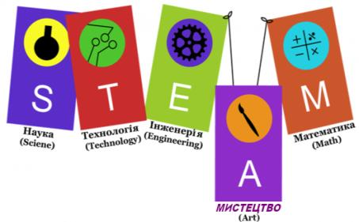
Номінація
«Кейс STEАM-активностей на уроці»
«Кейс STEАM-активностей на уроці» - розробка інтегрованого уроку з елементами впровадження в освітній процес методичних рішень STEАM-освіти, що дозволяє поєднати науку зі шкільними знаннями, сформувати в учнів найважливіші навички.
Розробка уроку друкується на папері А-4 , шрифт Times New Roman - 14 пт. з інтервалом 1,5 ; орієнтація сторінки – «книжкова»; поля: зліва – 2,5 см, справа – 1,5 см, зверху – 2 см, знизу – 2 см; обсягом 5 – 7 сторінок разом з додатками та в електронному вигляді

Slide 8
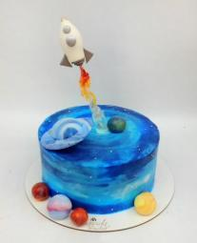
Номінація
«Кейс STEАM-активностей на уроці»
Оперативні цілі:
Після закінчення уроку учень:
Знає: …
Розуміє: …
Вміє: …
Може: …
Методи і техніки:
гра «…»
робота в групах «…»;
метод «…»;
практична робота «…»,
влаштування вернісажу творчості.
Обладнання:
…
Базові поняття і терміни: …
Допоміжні матеріали:
Додаток 1. Опис гри«…».
Додаток 2. Втілення методу «…».
Додаток 3. Алгоритм роботи у групах «…».
Додаток 4. Теоретичний матеріал «…».
Додаток 5. Завдання для практичної роботи у групах «…».
Додаток 6. Критерії оцінювання практичної роботи (для учнів).
ТЕМА: Мистецтво …
ПІБ (повністю),
вчитель образотворчого мистецтва
КЗО СЗШ (НВК) № …. м. Дніпра
Тип уроку: комбінований
Удосконалення знань про …. (математика M).
Виготовлення рельєфів ….(образотворче мистецтво та технології – T, A).
Введення природніх форм у декорування ….. (образотворче мистецтво A та природознавство - S).
Конструктивне вирішення композиції … (інженерія Е).
Застосування механічних та електроприладів … (технології – T).
Цільова група: учні 7 класу.
Тривалість: 1 (2, 3) урок - 45 хв.
Мета:
закріплення знань та понять про …;
розширити знання про …;
вивчити головні принципи …;
виховувати розуміння необхідності …;
розвивати асоціативно-образне мислення, уяву, фантазію, пам’ять, художній смак.

Slide 9
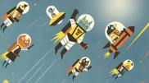
Номінація
«Кейс STEАM-активностей на уроці»
ХІД УРОКУ:
Вступна частина
Попередня підготовка учнів до уроку …
Запропонуйте учням зіграти в гру«» (додаток 1) …(слайд презентації № 1 - 4).
Повідомте учням тему уроку. Зазначте що … (слайд презентації № 5, 6).
Запропонуйте учням назвати та показати …(слайд презентації № 7).
Основна частина
2.1. Перегляньте з учнями презентацію «…» за допомогою помічників «…».
2.2. Запропонуйте учням зіграти в гру «» (додаток 2) протягом … хв. Поясніть, що дана гра сприяє …
2.3. Продовжте перегляд презентації «…», а саме розділу «…».
2.4. Об’єднайте дітей у … Ця вправа надає можливість … А також скласти зразок … (додаток 3), використовуючи теоретичний матеріал «…» (додаток 4).
2.5. Дайте можливість учням обрати … для виконання індивідуальних та колективних практичних робіт.
2.6. Скорочено пояснюють у групі послідовність виконання практичного завдання (додаток 5), демонструючи зразки виконаних учнівських робіт минулих років.
3. Підсумкова частина
3.1. Оцінювання знань та умінь учнів за критеріями (додаток 6).
3.2. За допомогою «…» влаштуйте вернісаж творчих робіт.
3.3. Порівняйте та проведіть аналіз отриманих результатів. Це допоможе учням зрозуміти, оцінити та спрогнозувати свою діяльність відповідно своїм можливостям.
3.4. На закінчення уроку запропонуйте учням дати відповідь на запитання …
Додаток 1.
Опис гри«…».
Додаток 2.
Втілення методу «…».
Додаток 3.
Алгоритм роботи у групах «…».
Додаток 4.
Теоретичний матеріал «…».
Додаток 5.
Завдання для практичної роботи у групах «…».
Додаток 6.
Критерії оцінювання практичної роботи (для учнів).

Slide 10
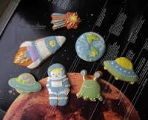
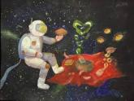
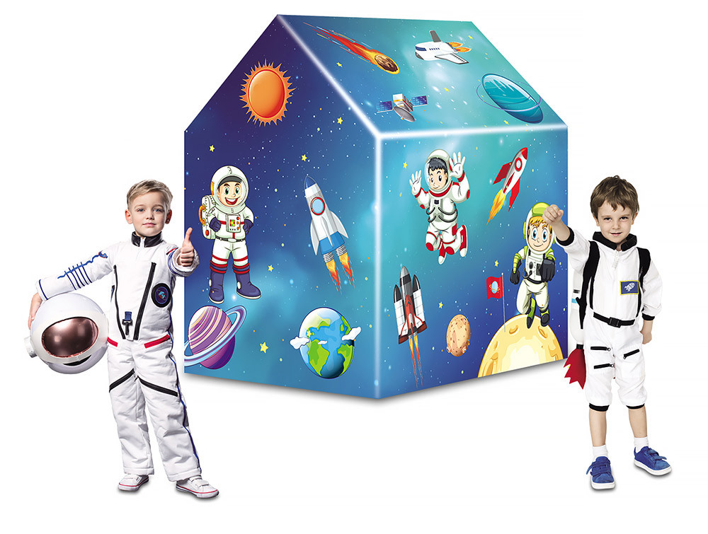
Номінація
«Віртуальні родзинки» технологій»
«Віртуальні родзинки» STEM-технологій» - відеозапис віртуальної екскурсії або фрагменту уроку, під час яких здобувачі освіти занурюються у світ науки під керівництвом учителя-екскурсовода з використанням експозицій Дніпровського планетарію Noosphere.
Відеозапис виконується у форматі МР 4 720, тривалістю до 7 - 10 хвилин в електронному вигляді

Slide 11
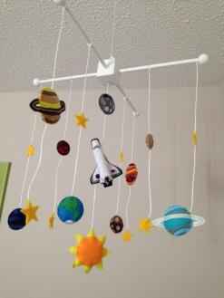
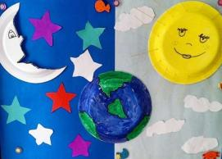
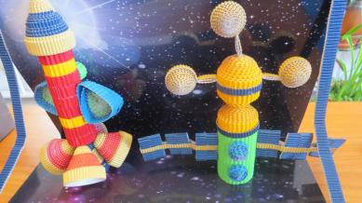
Номінація
«Мрії про космічні подорожі»
«Мрії про космічні подорожі» - творчий виріб, що поєднує у собі реалізацію інженерних та конструкторських знань, технологічних та мистецьких умінь.
Виріб (об’ємна або рельєфна робота, макет, інсталяція, технічний винахід тощо) виконується у будь-якій технологічній та образотворчій техніці розміром від 10 до 100 см.

Slide 12
Підведення підсумків та нагородження учасників Дніпровського міського проєкту
«Нові обрії STEM-освіти»
Виставка доробок учителів та здобувачів освіти відбудеться
з 11.04.2023 р. по 17.04.2023 р. в приміщенні Planetarium Noosphere.
Нагородження:
- дипломами по кожній номінації (Департаменту гуманітарної політики, КУ «ЦПР «Освітня траєкторія» ДМР та Дніпровського планетарію Noosphere) відбудеться в приміщенні Planetarium Noosphere 18.04 о 14:00 та нагороджені дипломами.
- подарунками від Planetarium Noosphere.

Slide 13
КУ «ЦПР «Освітня траєкторія» ДМР https://otd.dniprorada.gov.ua/
Planetarium Noosphere https://dnipro.planetarium.com.ua/ та у соціальних мережах.
Актуальна інформація щодо організації, проходження етапів та реалізації проєкту буде розміщена на сайтах:
Бажаємо успіху та
перемоги у Проєкті !!!

